Slide 1

12장 액티비티 생명주기 및 다양한 제어
12-1.
액티비티의 생명주기

Slide 2
생명 주기
상 태 | 설 명
실행(Running) | 화면 상에 액티비티가 보이면서 실행되어 있는 상태. 사용자 이벤트 처리가 정상적으로 처리되는 상태
일시 중지(Paused) | 사용자에게 보이기는 하지만 다른 액티비티가 위에 있어 포커스를 받지 못하는 상태. 대화상자가 위에 있어 일부가 가려져 있는 경우에 해당함
중지(Stopped) | 다른 액티비티에 의해 완전히 가려져 보이지 않는 상태
[액티비티의 대표적인 상태 정보]
5. 액티비티의 수명주기

Slide 3
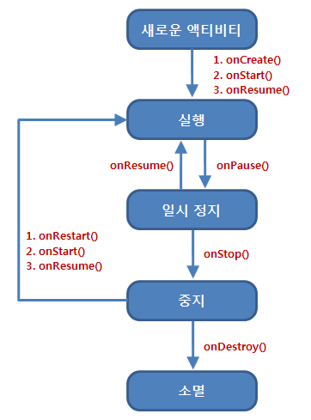
수명주기에 따른 상태 변화
5. 액티비티의 수명주기

Slide 4
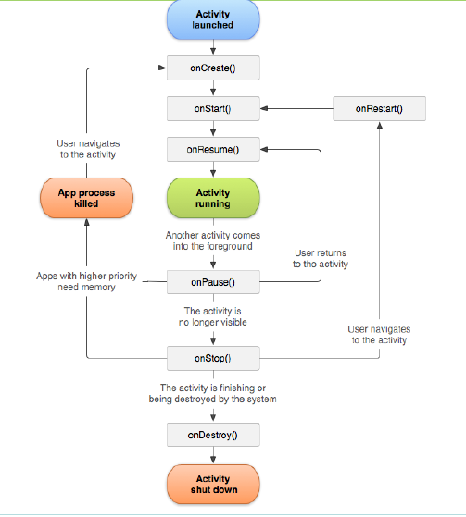
12.1 액티비티 생명주기

Slide 5

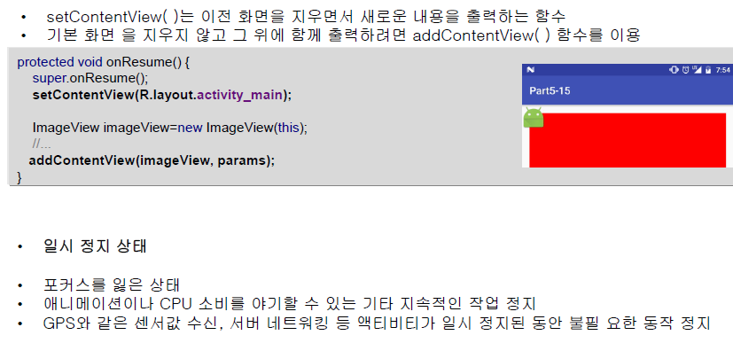
12.1 액티비티 생명주기

Slide 6
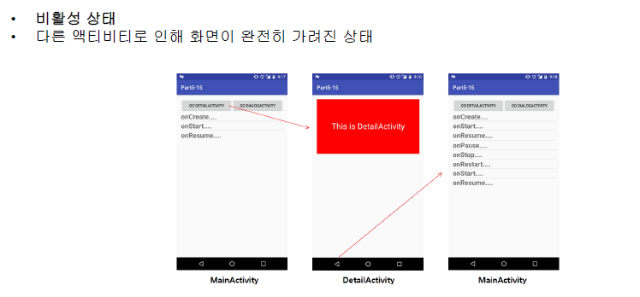
12.1 액티비티 생명주기

Slide 7
액티비티의 상태 메소드
상태 메소드 | 설 명
onCreate() | - 액티비티가 처음에 만들어졌을 때 호출됨 - 화면에 보이는 뷰들의 일반적인 상태를 설정하는 부분 - 이전 상태가 저장되어 있는 경우에는 번들 객체를 참조하여 이전 상태 복원 가능 - 이 메소드 다음에는 항상 onStart() 메소드가 호출됨
onStart() | - 액티비티가 화면에 보이기 바로 전에 호출됨 - 액티비티가 화면 상에 보이면 이 메소드 다음에 onResume() 메소드가 호출됨 - 액티비티가 화면에서 가려지게 되면 이 메소드 다음에 onStop() 메소드가 호출됨
onResume() | - 액티비티가 사용자와 상호작용하기 바로 전에 호출됨
onRestart() | - 액티비티가 중지된 이후에 호출되는 메소드로 다시 시작되기 바로 전에 호출됨 - 이 메소드 다음에는 항상 onStart() 메소드가 호출됨
onPause() | - 또 다른 액티비티를 시작하려고 할 때 호출됨 - 저장되지 않은 데이터를 저장소에 저장하거나 애니메이션 중인 작업을 중지하는 등의 기능을 수행하는 메소드임 - 이 메소드가 리턴하기 전에는 다음 액티비티가 시작될 수 없으므로 이 작업은 매우 빨리 수행된 후 리턴되어야 함 - 액티비티가 이 상태에 들어가면 시스템은 액티비티를 강제 종료할 수 있음
onStop() | - 액티비티가 사용자에게 더 이상 보이지 않을 때 호출됨 - 액티비티가 소멸되거나 또 다른 액티비티가 화면을 가릴 때 호출됨 - 액티비티가 이 상태에 들어가면 시스템은 액티비티를 강제 종료할 수 있음
onDestroy() | - 액티비티가 소멸되어 없어지기 전에 호출됨 - 이 메소드는 액티비티가 받는 마지막 호출이 됨 - 액티비티가 애플리케이션에 의해 종료되거나(finish() 메소드 호출) 시스템이 강제로 종료시키는 경우에 호출될 수 있음 - 위의 두 가지 경우를 구분할 때 isFinishing() 메소드를 이용함 - 액티비티가 이 상태에 들어가면 시스템은 액티비티를 강제 종료할 수 있음
5. 액티비티의 수명주기

Slide 8
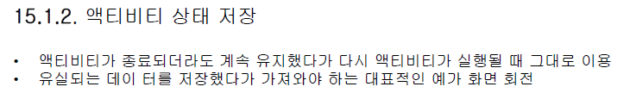
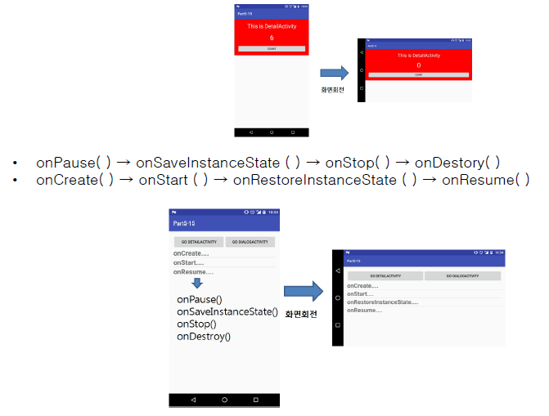
15.1 액티비티 생명주기

Slide 9
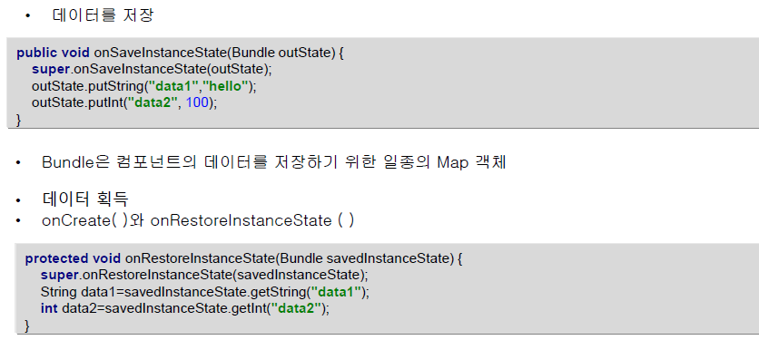
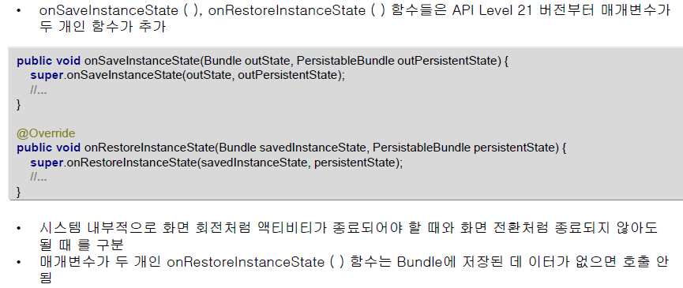
12.1 액티비티 생명주기

Slide 10
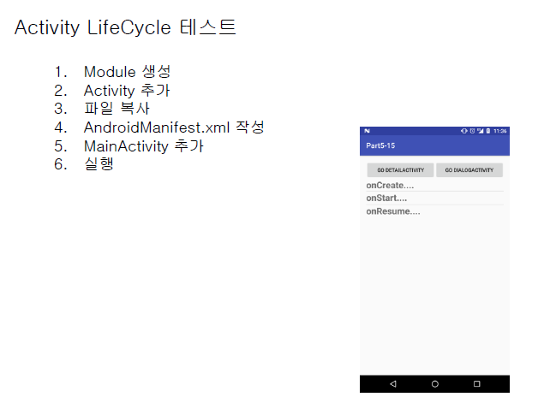
실습예제

Slide 11
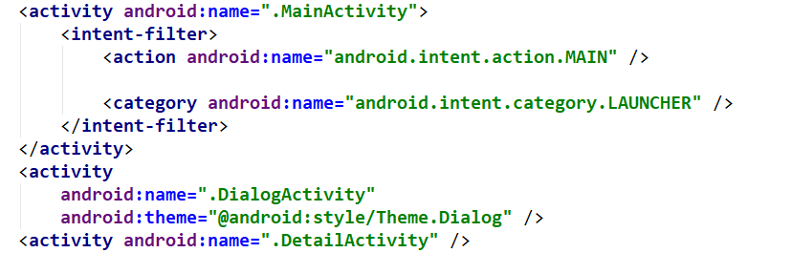
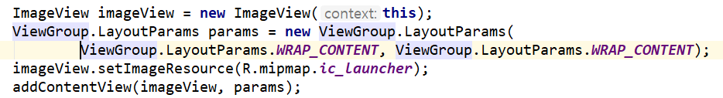
onCreate()
Manifest.xml
addContentView()실습

Slide 12
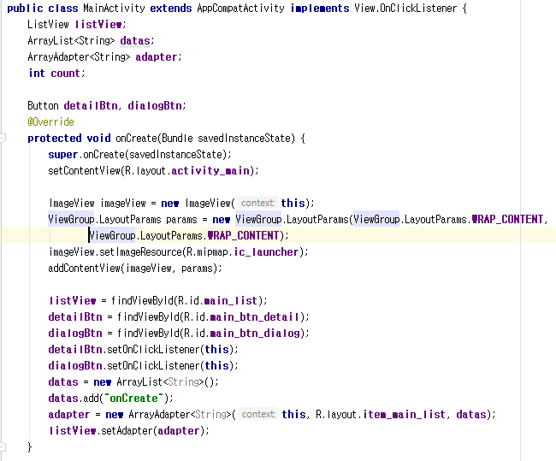
MainActivity.java

Slide 13
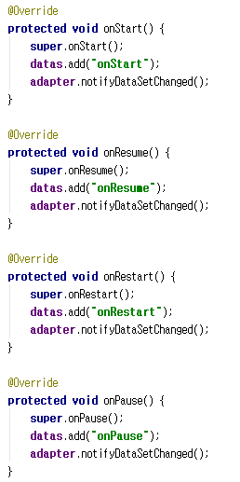
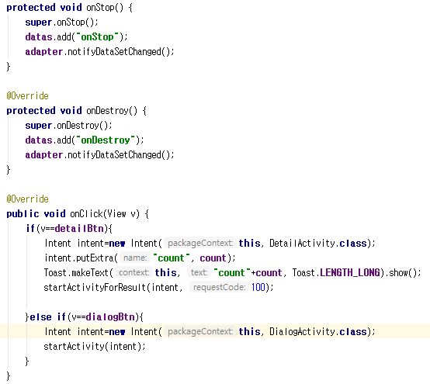
MainActivity.java
startActivity(intent);

Slide 14
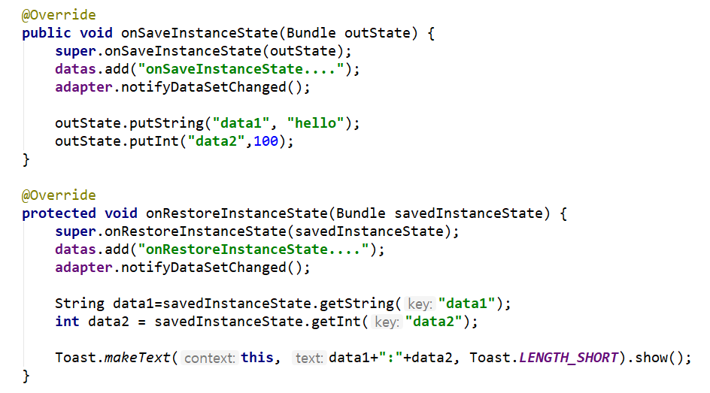
onSaveInstanceState, onRestoreInstanceState
화면전환시에만 onRestoreInstanceState 실행…

Slide 15
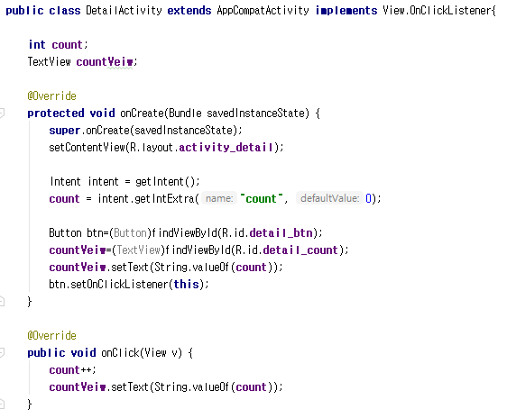
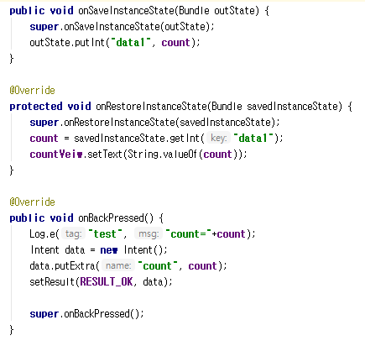
DetailActivity.java

Slide 16
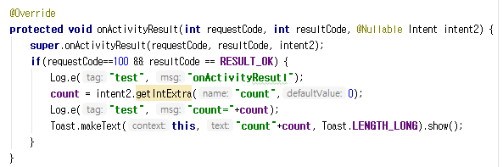
MainActivity.java
DetailActivity 데이터 유지

Slide 17
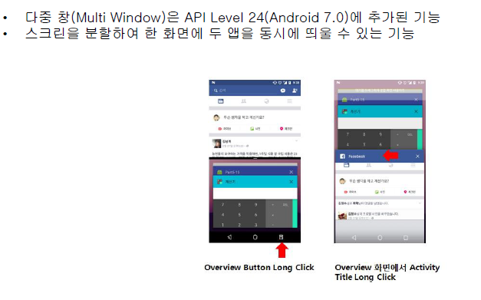
12.1 액티비티 생명주기와 다중창지원

Slide 18
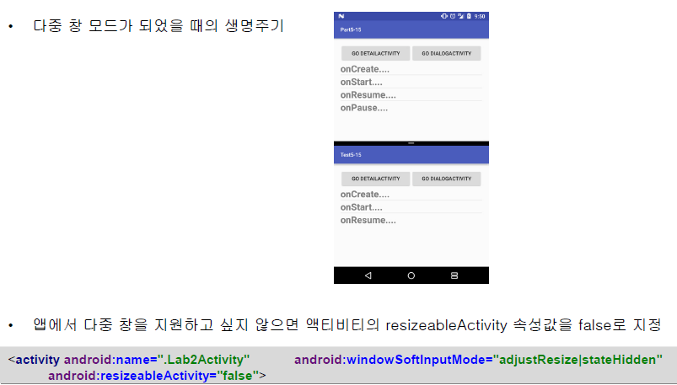
12.1 액티비티 생명주기와 다중창지원

Slide 19
둘째 마당 – CH3. 애플리케이션 구성하기
12-2.
태스크 관리

Slide 20
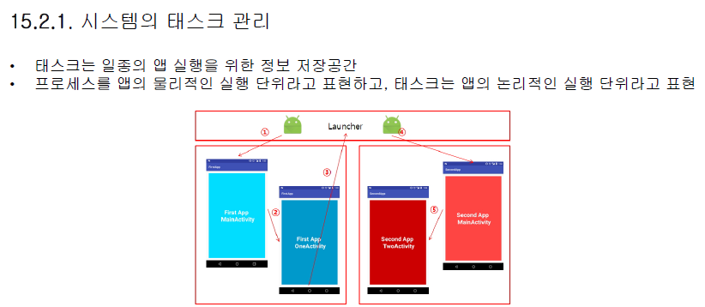
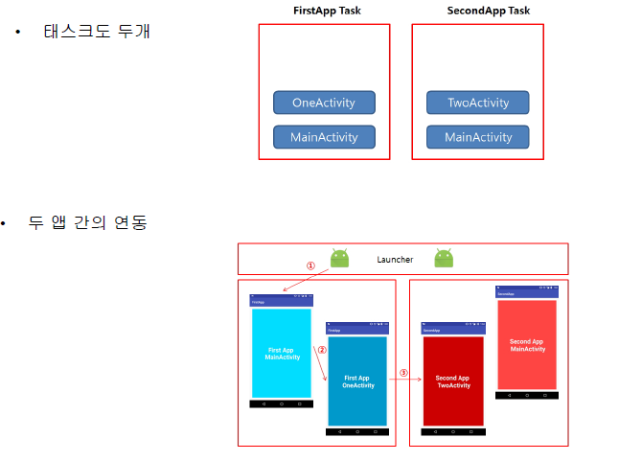
12-2. 태스크 관리

Slide 21
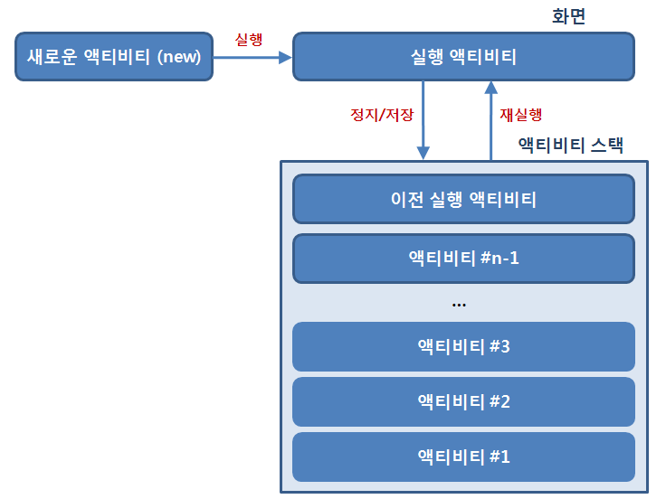
액티비티 스택
새로운 액티비티가 실행되면 이전의 액티비티는 정지된 상태로 액티비티 스택에 들어감
쉽게 생각하면 새로운 화면의 뒤에 이전 화면이 숨어있는 것과 같음
구체적인 예로, 전화가 오거나 하는 상황에서는 전화를 받는 것이 더 중요한 일이므로 통화를 위한 화면이 갑자기 화면을 점유하게 되어 이전 화면을 중지시키고 화면 뒤에 놓아두도록 함
3. 인텐트 살펴보기

Slide 22
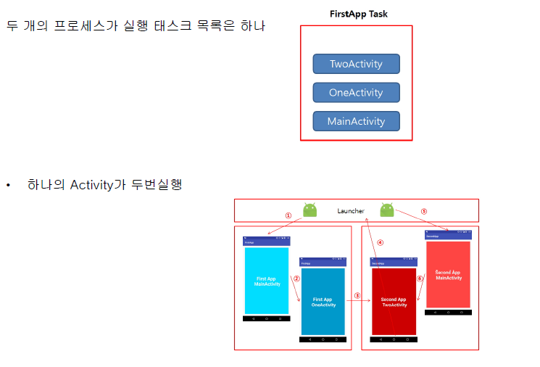
12-2. 태스크 관리

Slide 23
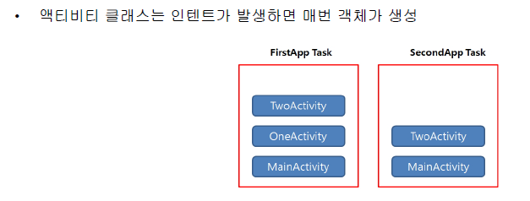
12-2. 태스크 관리

Slide 24
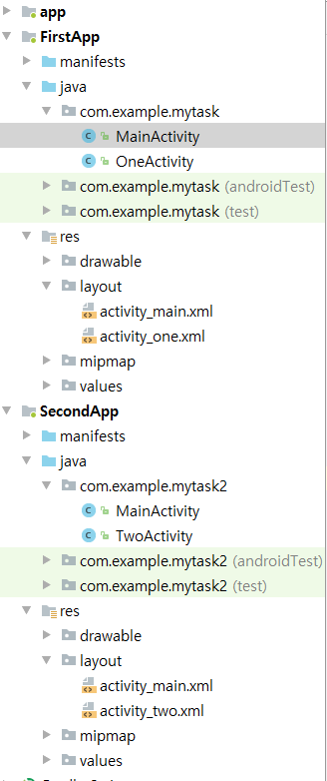
태스크 관리 실습
모듈생성(FirstApp, SecondApp)
파일복사(FirstApp->MainActivity, OneActivity
SecondApp->MainActivity, TwoActivity)
3. 실행해 보기

Slide 25
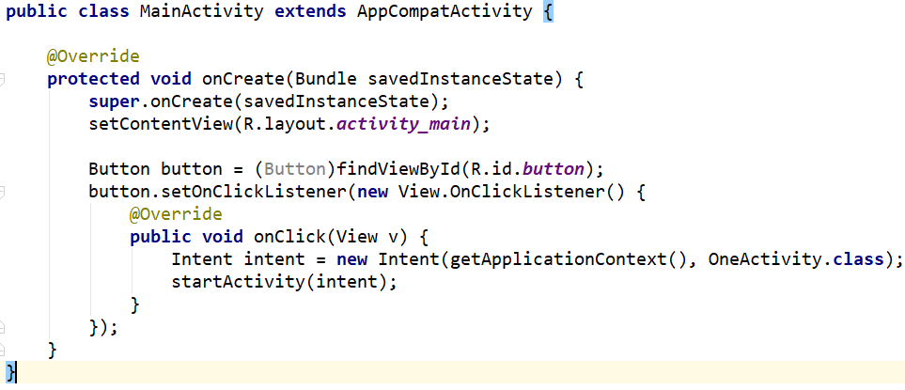
FirstApp

Slide 26
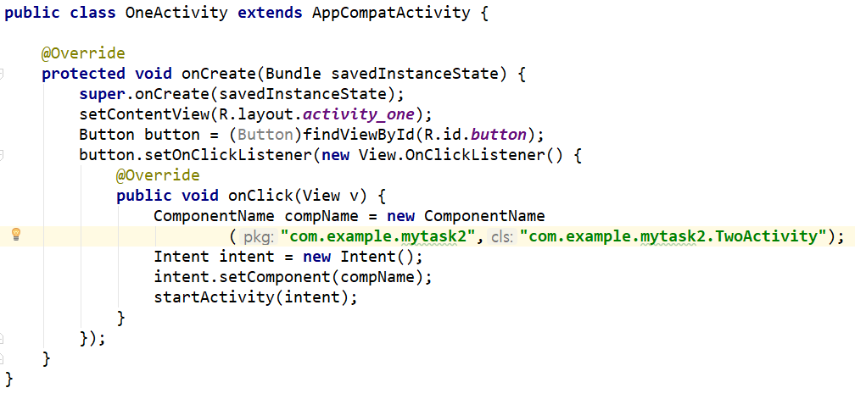
FirstApp
암시적 인텐트일 경우 new Intent(“com.example.secondapp.ACTION_VIEW”)작성

Slide 27
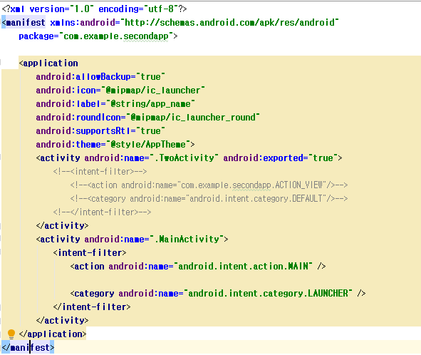
SecondApp
암시적인텐트를 위해 작성

Slide 28
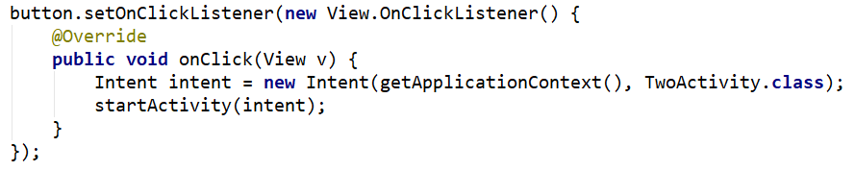
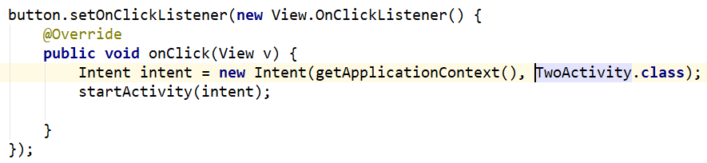
SecondApp
MainActivity
TwoActivity

Slide 29
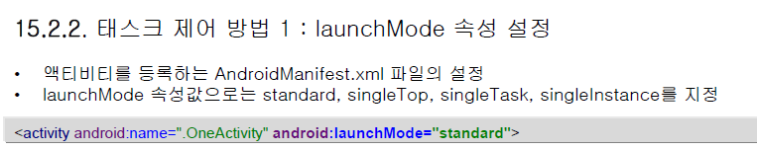
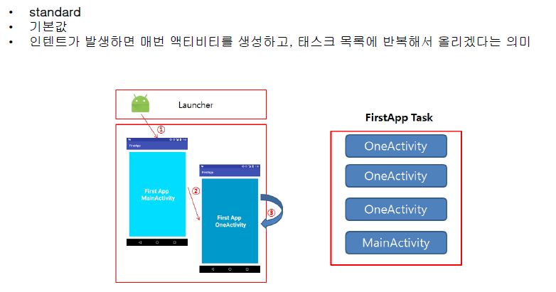
12-2. 태스크 관리

Slide 30
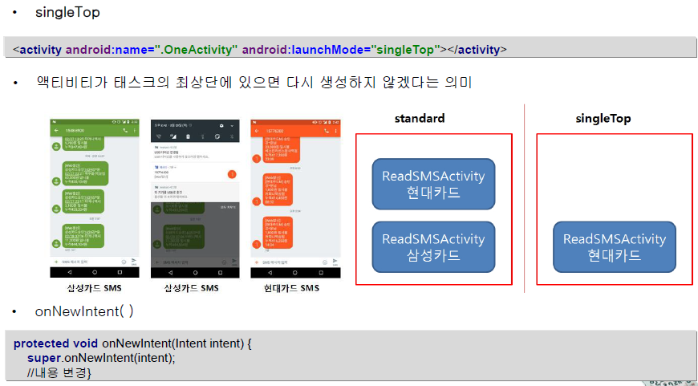
15-2. 태스크 관리

Slide 31
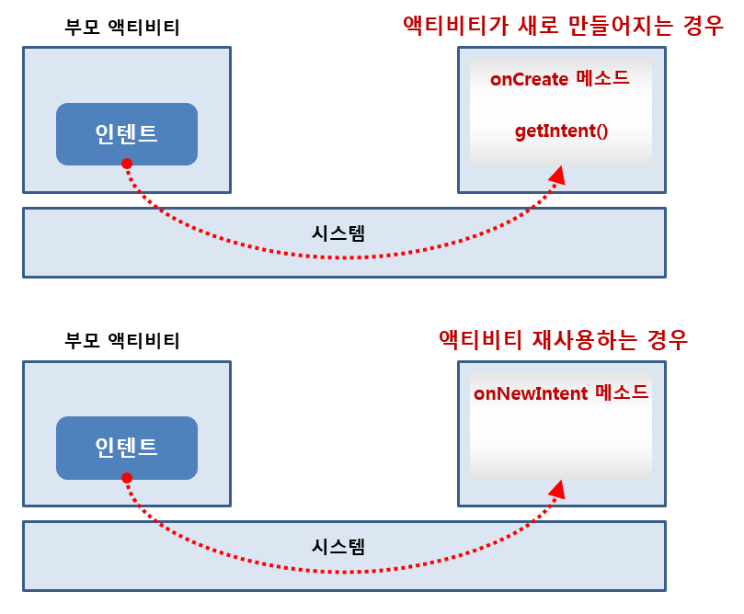
액티비티에서 인텐트를 전달받는 두 가지 경우
4. 액티비티를 위한 플래그와 부가데이터

Slide 32
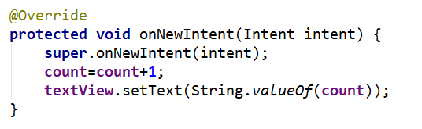
12-2. 태스크 관리 실습
SecondApp=> MainActivity -> TwoActivity -> TwoActivity로 실습
SecondApp->Manifest.xml
TwoActivity.java onNewIntent 추가

Slide 33
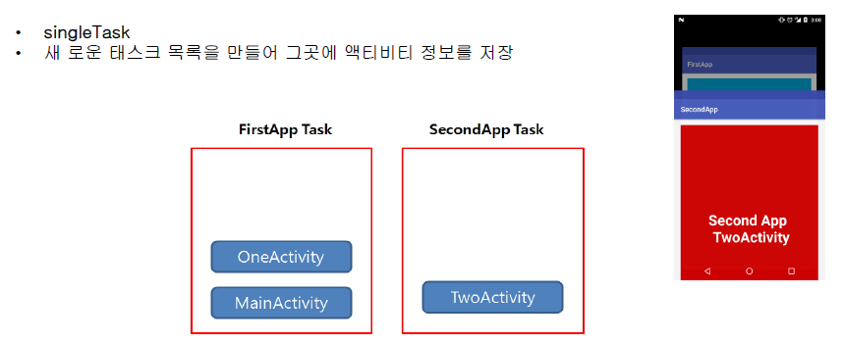
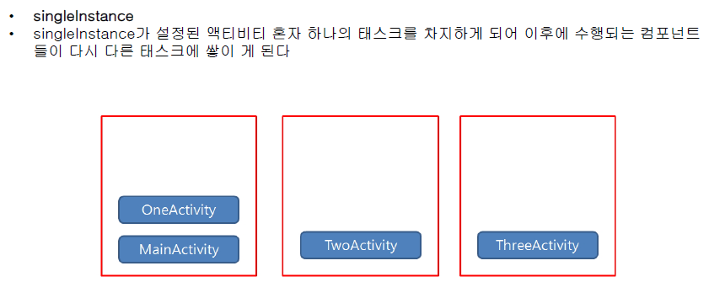
12-2. 태스크 관리
* 다른 앱의 컴포넌트 실행할 때만 새로운 태스크가 만들어진다

Slide 34
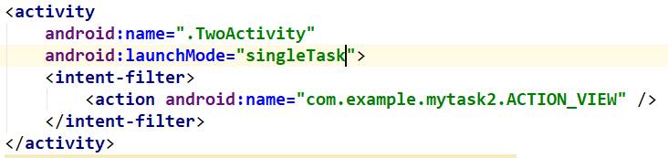
12-2. 태스크 관리
SecondApp의 TwoActivity의 launchMode를 변경하고
SecondApp의 Main -> Two Home버튼
FirstApp의 Main -> One -> Two -> Three
Three->Two -> Sec.Main -> One -> Fir.Main
SecondApp TwoActivity의 launchMode를 singleInstance로 변경하고
SecondApp의 Main -> Two
FirstApp의 Main -> One -> Two -> Three 실행
Three -> Sec.Main -> Two->First.One -> First.Main
SecondApp의 Two화면 선택 ->백버튼->홈

Slide 35
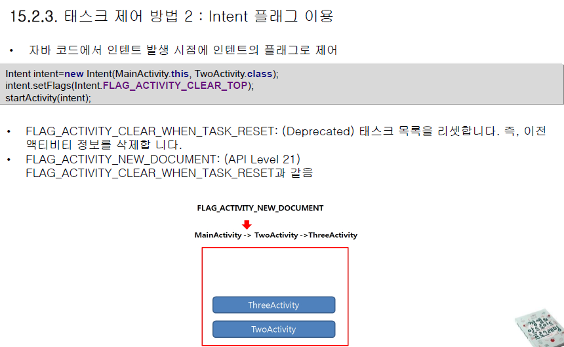
12-2. 태스크 관리
MainActivity

Slide 36
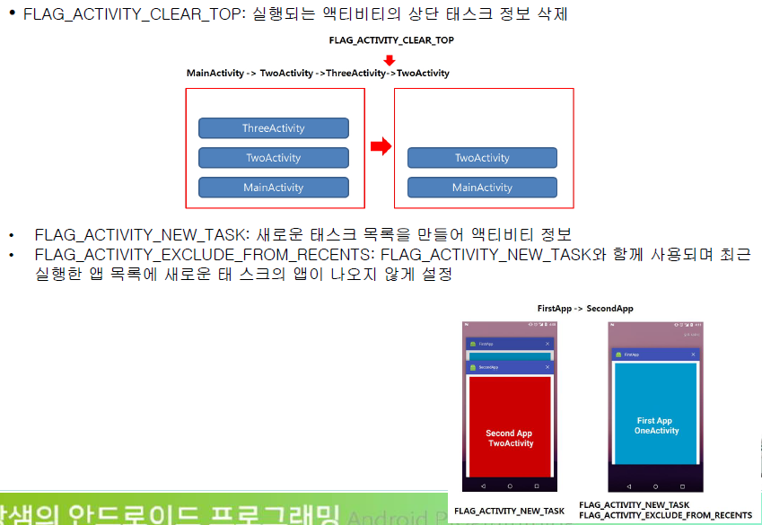
12-2. 태스크 관리

Slide 37
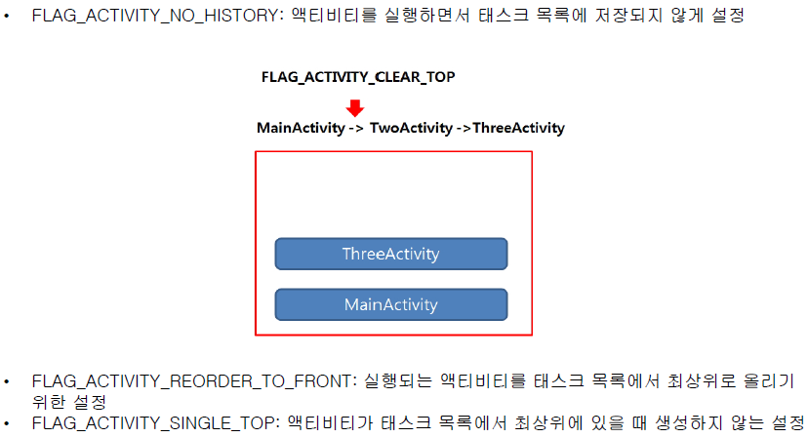
12-2. 태스크 관리
FLAG_ACTIVITY_NO_HISTORY

Slide 38
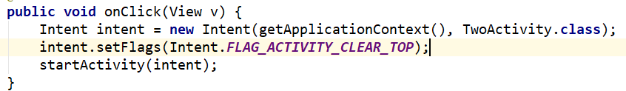
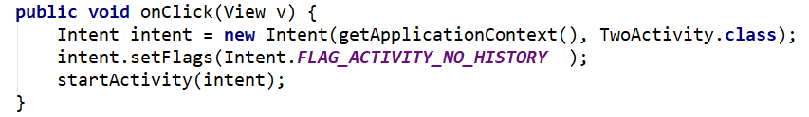
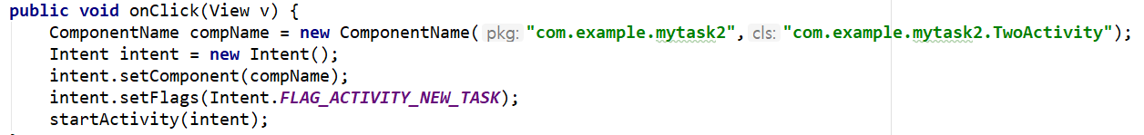
12-2. 태스크 관리
Main->Two->Three->Two->Three
Three<-Two<-Main
SecApp.ThreeActivity.java
Main->Two->Three->Two->Three
Three<-Two<-Three<-Main
SecApp.MainActivity.java
SecApp.Main->Two singleTask와 비슷
FirstApp.Main->One->Two->Three->Two
Two<-Three<-Two<-Two<-SecApp.Main<-One<-Main
FirstApp.OneActivity.java

Slide 39
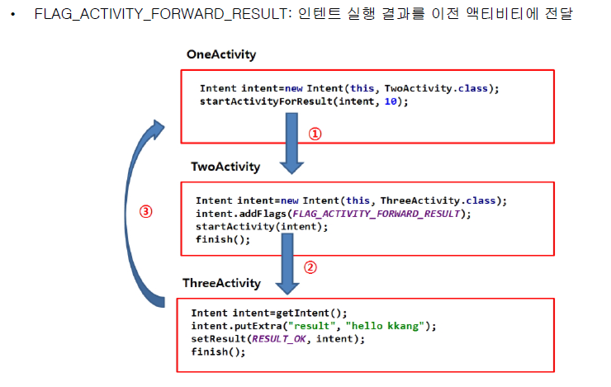
12-2. 태스크 관리

Slide 40

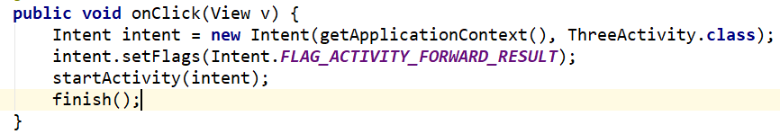
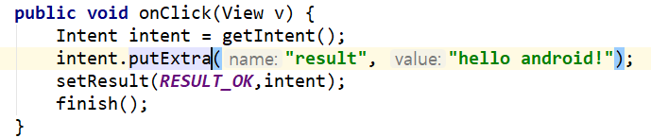
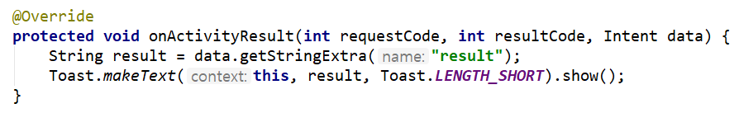
12-2. 태스크 관리
MainActivity
TwoActivity
ThreeActivity
MainActivity

Slide 41
둘째 마당 – CH3. 애플리케이션 구성하기
12-3.
액티비티를 위한 다양한 설정

Slide 42
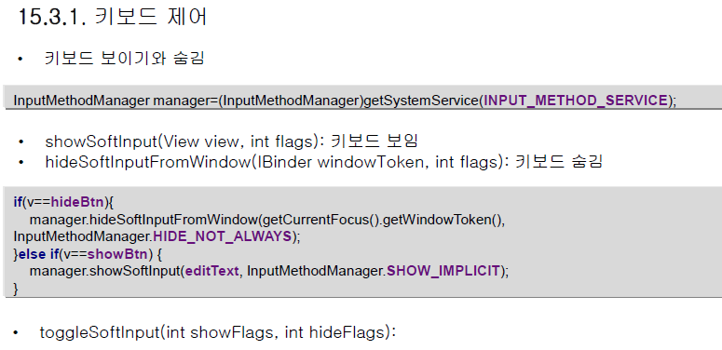

12-3 액티비티를 위한 다양한 설정-키보드제어

Slide 43


InputMethodManager Flag
명시적 요청
암묵적 요청
암묵적으로 열었을 때만 닫기버튼을 이용하여 닫을 수 있다.
editText에 포커스로 인해 열렸을때

Slide 44


12-3 액티비티를 위한 다양한 설정
(기본설정)

Slide 45

12-3 액티비티를 위한 다양한 설정- 화면회전

Slide 46

12-3 액티비티를 위한 다양한 설정

Slide 47


키보드제어
InputMethodManagaer.HIDE_NOT_ALWAYS
암묵적으로 열었을 때만 닫기버튼을 이용하여 닫을 수 있다.
editText에 포커스로 인해 열렸을때
Manifest.xml
자동Resize, 처음에는 키보드 숨김

Slide 48

다중창 지원

Slide 49


화면전환
Manifest.xml
새로 create되지 않고 계속사용

Slide 50



PictureInPicture 모드
화면에 버튼 추가
Manifest.xml

